Slide 1
Built1 Enterprise System
넥사크로(N24) & 전자정부(v4.3) & 오라클(v19c)
2026. 10.

Slide 2
01
Nginx 설치 및 연동 개요
Nginx는 사용자 요청을 받아 정적 파일을 제공하거나 Tomcat으로 전달하는 웹 서버 및 리버스 프록시입니다.
 | 1. 시스템 구성 및 역할 - 요청: 브라우저 → Nginx → Tomcat → Oracle - 응답: Oracle → Tomcat → Nginx → 브라우저 2. Nginx 도입 장점 - 정적 파일 제공 HTML · CSS · JS · Nexacro 배포 파일 제공 - 리버스 프록시 외부 요청을 내부 Tomcat :8080으로 전달 - HTTPS 처리 TLS 인증서 설정 시 암호화 연결 처리 - 접근 제어 / 확장 IP 제한 · 로그 · 여러 서버로 요청 분산
사용자
Nginx :80
Tomcat
DB
브라우저
Nexacro
정적 파일 제공
리버스 프록시
HTTPS 처리
접근 제어 / 확장
Java 웹 앱
:8080
Oracle

Slide 3
02
Nginx 구동 원리
/nbdf/test.do 요청이 Nginx(:80)를 거쳐 Tomcat(:8080)으로 전달되는 과정을 설명합니다.
 | 1. 시스템 구성 및 역할 ① 사용자가 http://localhost/nbdf/test.do 요청 ② Nginx가 /nbdf/ 요청을 Tomcat 8080으로 전달 ③ 전자정부프레임워크 Controller에서 처리 ④ 결과를 Nginx를 거쳐 브라우저에 반환 2. nginx.conf 설정 예시 - proxy_pass 뒤에 /를 붙이지 않아 /nbdf/test.do 경로가 그대로 전달
브라우저
Nginx :80
Tomcat :8080
DB
localhost
/nbdf/test.do
/nbdf/ 규칙 확인
Controller
Service
SQL
location /nbdf/ {
proxy_pass
http://127.0.0.1:8080;
}

Slide 4

03
Nginx 다운로드 및 압축 해제
공식 배포 사이트에서 Windows용 ZIP 파일을 다운로드합니다.
1. 공식 다운로드
- https://nginx.org/en/download.html
- Stable version -> nginx/Windows-1.30.6 다운로드
2. 압축 해제
- 예시 설치 경로: C:\nginx-1.30.6

Slide 5
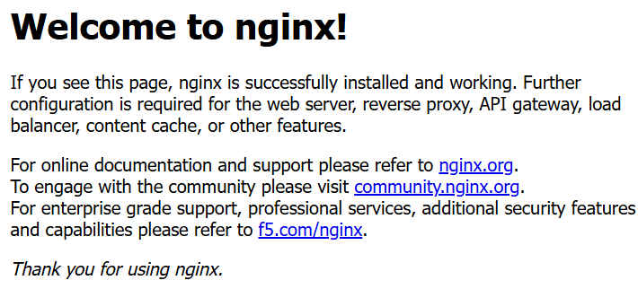
04
Nginx 최초 실행 및 확인
Nginx를 실행한 뒤 기본 Welcome 화면으로 설치 상태를 확인합니다.
1. 명령 프롬프트 실행
- cd C:\nginx-1.30.6
- start nginx
2. 브라우저 확인
- http://localhost/ 접속
- Welcome to nginx! 표시 시 기본 웹 서버 동작 확인
3. 주의 사항
- Welcome 화면은 Nginx 실행 확인만 의미함
- Tomcat 프록시 연결 성공을 의미하지 않음

Slide 6
05
Nginx 설정 파일 확인
conf 폴더의 nginx.conf에서 server 및 location 블록을 설정합니다.
1. 설정 파일 경로
- C:\nginx-1.30.6\conf\nginx.conf
2. 기본 서버 설정
server {
listen 80;
server_name localhost;
}

Slide 7
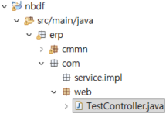
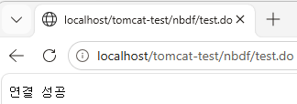

06
Tomcat 연결 테스트 경로 설정
테스트 전용 경로를 사용해 Tomcat으로 요청이 전달되는지 확인합니다.
1. nginx.conf의 server 블록에 추가
location /tomcat-test/ {
proxy_pass http://127.0.0.1:8080/;
}
package erp.com.web;
import org.springframework.stereotype.Controller;
import org.springframework.web.bind.annotation.RequestMapping;
import org.springframework.web.bind.annotation.ResponseBody;
@Controller
public class TestController {
@RequestMapping(
value = "/test.do",
produces = "text/plain;charset=UTF-8"
)
@ResponseBody
public String test() {
System.out.println("Nginx 연동 테스트 요청 도착");
return "연결 성공";
}
}
2. URL 테스트
- TestController 클래스 파일 생성 후, URL 테스트
- http://localhost/tomcat-test/nbdf/test.do
- /tomcat-test/ 접두어가 /로 치환되어 Tomcat의 /nbdf/test.do로 전달됨
- URL 테스트 성공 시 화면과 Console 결과는 사진과 같음

Slide 8
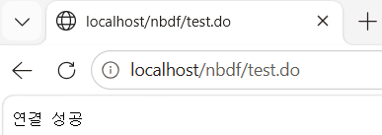
07
전자정부프레임워크 연결 설정
/nbdf/ 경로의 요청을 원래 경로 그대로 Tomcat으로 전달합니다.
1. nginx.conf의 server 블록에 추가
location /nbdf/ {
proxy_pass http://127.0.0.1:8080;
}
2. URL 테스트
- http://localhost/nbdf/test.do
3. 설정 시 주의
- proxy_pass 끝에 /를 붙이지 않음
- /nbdf/test.do 경로를 그대로 전달하기 위한 설정

Slide 9
07
전자정부프레임워크 연결 설정
/nbdf/ 경로의 요청을 원래 경로 그대로 Tomcat으로 전달합니다.
/를 붙이지 않는 경우
location /nbdf/ {
proxy_pass http://127.0.0.1:8080;
}
- 원래 요청 경로 /nbdf/test.do가 그대로 유지
- http://localhost/nbdf/test.do -> Nginx :80 -> http://127.0.0.1:8080/nbdf/test.do -> Tomcat :8080
2) /를 붙이는 경우
location /nbdf/ {
proxy_pass http://127.0.0.1:8080/;
}
Nginx가 /nbdf/ 부분을 /로 치환
- 즉, Tomcat에는 /nbdf/test.do가 아니라 /test.do로 전달
- http://localhost/nbdf/test.do -> Nginx :80 -> http://127.0.0.1:8080/test.do -> Tomcat :8080

Slide 10
08
프록시 요청 헤더 설정
필요한 원본 요청 정보를 Tomcat에 전달하도록 설정합니다.
1. /nbdf/ location에 추가
proxy_set_header Host $host;
proxy_set_header X-Real-IP $remote_addr;
proxy_set_header X-Forwarded-For $proxy_add_x_forwarded_for;
proxy_set_header X-Forwarded-Proto $scheme;
# 전자정부프레임워크 API 연결
location /nbdf/ {
proxy_pass http://127.0.0.1:8080;
proxy_set_header Host $host;
proxy_set_header X-Real-IP $remote_addr;
proxy_set_header X-Forwarded-For $proxy_add_x_forwarded_for;
proxy_set_header X-Forwarded-Proto $scheme;
}
2. 설정 목적
- 원본 호스트 / 클라이언트 IP / 프록시 경유 IP / 프로토콜 전달

Slide 11
09
Nexacro 정적 파일 제공 설정
Nginx가 Nexacro Generate 결과물을 Tomcat을 거치지 않고 직접 제공하도록 설정합니다.
1. nginx.conf의 server 블록에 추가
location /nbdf-ui/ {
alias E:/nBDF/workspace/nbdf/src/main/webapp/nbdf-ui/;
index index.html;
}
2. 설정 목적
- /nbdf-ui/ URL 요청 → alias로 지정한 폴더의 정적 파일(HTML · JS · CSS) 제공

Slide 12

10
설정 검사 및 재적용
설정 파일 저장 후 문법 검사와 재적용을 수행합니다.
1. CMD 실행
- cd C:\nginx-1.30.6
- nginx –t (test is successful 뜨면 다음 단계 reload 실행
- nginx -s reload
2. 확인 순서
- http://localhost/ (Nginx)
- http://localhost:8080/nbdf/test.do (Tomcat)
- http://localhost/nbdf/test.do (프록시)
- http://localhost/nbdf-ui/index.html (Nexacro 정적 파일 제공) (화면 미구성으로 빈 화면. F12 -> Console에서 오류가 없으면 정상)
⭐ 오류 발생 시
- C:\nginx-1.30.6\logs\error.log 확인
- 실제 적용된 nginx.conf와 80 포트 점유 프로세스 확인

Slide 13
11
Nexacro와 전자정부프레임워크 연동
Nexacro의 서비스 요청을 Nginx를 통해 Tomcat Controller로 전달합니다.
1. Nexacro 화면의 요청
- transaction()의 서비스 URL 예: /nbdf/test.do
- 상대 URL 사용 시 기준 주소 및 서비스 설정 확인
2. 요청 흐름
- Nexacro → Nginx :80 → Tomcat :8080 → Controller → Service → DB
3. 배포 파일 경로 확인
- Nexacro Generate 예: src/main/webapp/nbdf-ui
- 정적 파일 제공 방식(Tomcat 또는 Nginx)은 별도 설정 필요

Slide 14
12
Nexacro 연결 테스트 버튼 및 함수 작성
Form_Work 화면에 버튼을 추가하고 Nginx를 경유하는 transaction()을 실행합니다.
1. Nexacro Studio - Form_Work.xfdl
- 버튼(btnTest) 추가 → text: 연결 테스트 123 → onclick: btnTest_onclick
this.btnTest_onclick = function(obj:nexacro.Button, e:nexacro.ClickEventInfo)
{
this.transaction(
"test",
"http://localhost/nbdf/test.do",
"",
"",
"",
"fnCallback"
);
};
this.fnCallback = function(svcID, errorCode, errorMsg)
{
trace("서비스 ID : " + svcID);
trace("에러 코드 : " + errorCode);
trace("메시지 : " + errorMsg);
};
2. Script 탭에 함수 작성
- Generate 후,
Web Server: http://localhost/nbdf-ui/
Browser: Chrome

Slide 15
13
TestController 응답 형식 수정
일반 문자열 응답으로 발생한 Nexacro 통신 오류를 XML 응답으로 변경합니다.
1. 변경 이유
- 기존 text/plain의 “연결 성공” → invalid nexacro communication format (ErrorCode: -1)
package erp.com.web;
import org.springframework.stereotype.Controller;
import org.springframework.web.bind.annotation.RequestMapping;
import org.springframework.web.bind.annotation.ResponseBody;
@Controller
public class TestController {
@RequestMapping(
value = "/test.do",
produces = "application/xml;charset=UTF-8"
)
@ResponseBody
public String test() {
System.out.println("Nginx 연동 테스트 요청 도착");
return "<?xml version=\"1.0\" encoding=\"UTF-8\"?>"
+ "<Root xmlns=\"http://www.nexacroplatform.com/platform/dataset\">"
+ "<Parameters>"
+ "<Parameter id=\"ErrorCode\" type=\"int\">0</Parameter>"
+ "<Parameter id=\"ErrorMsg\" type=\"string\">SUCCESS</Parameter>"
+ "</Parameters>"
+ "</Root>";
}
}
2. Eclipse - erp.com.web.TestController.java 수정

Slide 16
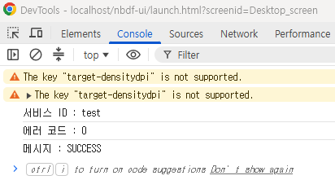
14
Nexacro 연동 재적용 및 최종 확인
Controller 변경 후 Tomcat을 재배포하고 Nexacro 콜백 결과를 확인합니다.
1. 변경사항 재적용
- TestController.java 저장 → Tomcat 재배포/재시작
- Nexacro Studio Generate → Chrome QuickView → 버튼 클릭
2. 최종 테스트 결과
- 서비스 ID : test 에러 코드 : 0 메시지 : SUCCESS
- Nexacro → Nginx :80 → Tomcat :8080 → XML 응답 → Nexacro 콜백 성공
3. 검증 범위 및 주의사항
- 브라우저 Network: /nbdf/test.do → 200 OK / 응답 XML 확인
- nginx.conf 변경 없음 → nginx -s reload 불필요
- DB 조회는 수행하지 않았으므로 DB 연동 성공을 의미하지 않음

Slide 17
감사합니다.

